Slide 1
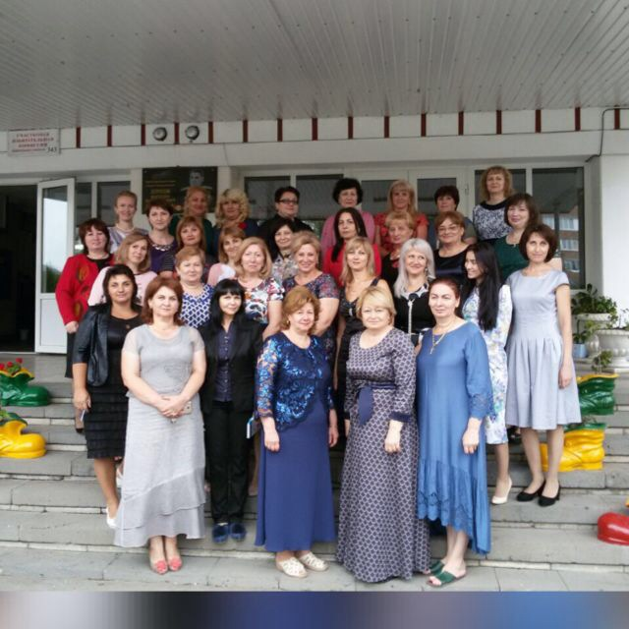
Методическое объединение учителей начальных классов
МБОУ СОШ №46 им. И.М. Дзусова

Slide 2
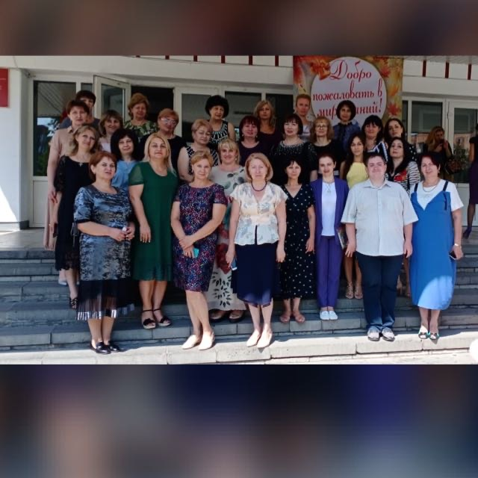
Методическое объединение учителей начальных классов
МБОУ СОШ №46 им. И.М. Дзусова

Slide 3
Состав методического объединения

Slide 4
Методическая проблема школы: «Формирование творческого потенциала ученика и учителя в условиях реализации ФГОС НОО , ФГОС ООО и введение ФГОС СОО».
Проблема методического объединения начальных классов:
«Повышение эффективности и качества образования в начальной школе через повышение мотивации учебно-воспитательного процесса и внедрение современных педагогических технологий»

Slide 5
Темы заседаний МО
1. Планирование и организация методической работы учителей начальных классов на 2020–2021 учебный год»
2.«Современный урок в свете внедрения ФГОС второго поколения – индивидуальная стратегия профессионального роста»
3. Инновационный подход к организации контрольно-оценочной деятельности в условиях реализации ФГОС НОО.
4. Пути повышения мотивации школьников младшего звена.
5. «Результаты деятельности учителей начальной школы по совершенствованию учебно-воспитательного процесса».

Slide 6
Пять китов на которых строится работа учителей начальных классов:
1.Профессионализм 2.Постоянное совершенствование: развиваемся мы – развиваются наши дети 3.Индивидуальный подход к каждому ребёнку 4.Активное творческое начало в любом виде деятельности 5.Любовь к детям - не просто слова- это терпение, помощь, уважение маленького человека

Slide 7
Образовательные программы в 1 – 4 классах 2020 – 2021 уч. год
 |  | А |  | Б |  |  | В |  | Г |  |  | Д |  |  | Е |  | ж
1кл. |  | УМК «Начальная школа ХХI века» |  |  |  |  | УМК «Школа России»
2кл.
3кл.
4кл.
5кл. | При переходе в среднюю школу дети из разных классов имеют равные возможности для продолжения обучения

Slide 8
Контингент обучающихся в 1-4 классах

Slide 9
Контингент обучающихся в 1-4 классах

Slide 10
РАСПРОСТРАНЕНИЕ
ИННОВАЦИОННОГО
ПЕДАГОГИЧЕСКОГО ОПЫТА
ГОРОДСКИЕ СЕМИНАРЫ
ШКОЛЬНЫЕ И ГОРОДСКИЕ
КОНКУРСЫ
НАУЧНО-ПРАКТИЧЕСКИЕ
КОНФЕРЕНЦИИ
ПЕДАГОГИЧЕСКИЕ СОВЕТЫ
ПУБЛИКАЦИИ
РАБОТА СО СТУДЕНТАМИ

Slide 11
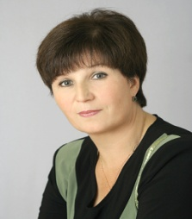
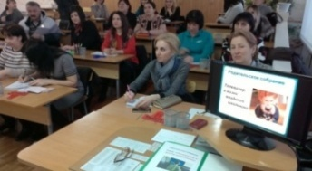
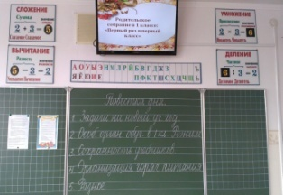
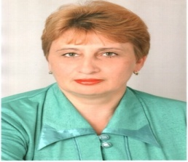
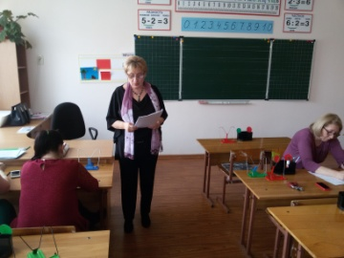
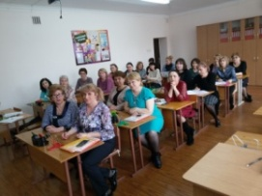
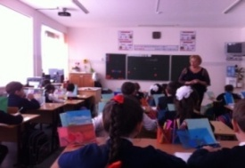
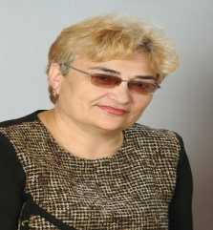
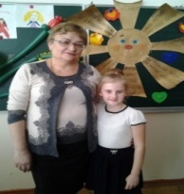
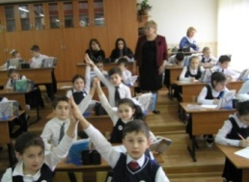
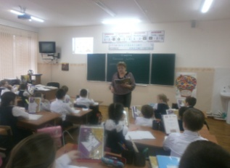
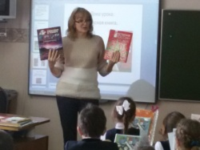
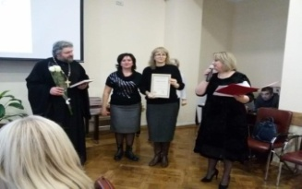
Обобщение и распространение педагогического опыта учителей начальных классов
ФИО учителя |  | Тема опыта | Дата обобщения опыта
 | Ковалева Галина Николаевна (учитель первой квалификационной категории, стаж работы 37 лет) | Система работы с родителями в начальной школе | 2016-2017
 | Хостелиди Софья Савельевна (учитель высшей квалификационной категории, стаж работы 40 лет) | Особенности работы над каллиграфией в начальных классах | 2017-2018
 | Газданова Римма Захаровна (учитель высшей квалификационной категории, стаж работы 46 лет) | Дифференцированное обучение на уроках в начальной школе | 2018-2019
 | Битиева Елена Валентиновна (учитель высшей квалификационной категории, стаж работы 29 лет) | Проектная деятельность на уроках и во внеурочной деятельности | 2019-2020

Slide 12
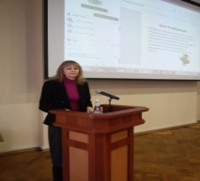
Учителя активно делятся своим опытом работы на муниципальных семинарах, профессиональных конкурсах и республиканских курсах повышения квалификации
 | ФИО учителя | Дата | Мероприятие
1 | Битиева Е. В. | 28.06. 2018 г. | Курсы повышения квалификации «Совершенствование профессиональных компетенций учителя начальных классов в контексте требований профстандарта». Провела занятие «Организация внеурочной деятельности в образовательном учреждении».
2 | Битиева Е.В. | 24.04. 2019 г. | Сертификат участника Межрегиональной научно-практической конференции «Технологии исследовательской и проектной деятельности в ДОУ и начальной школе»
3 | Дзобаева И.В. | 24.04. 2019 г. | Сертификат участника Межрегиональной научно-практической конференции «Технологии исследовательской и проектной деятельности в ДОУ и начальной школе»
4 | Уракова М.А. | 12.12 2017 г. | Республиканский семинар учителей начальных классов РСО-Алания . Выступила с докладом «Современные образовательные технологии в свете реализации ФГОС НОО» г. Ардон МБОУ СОШ№4
5 | Битиева Е. В. | 21.06. 2019 г. | Курсы повышения квалификации «Совершенствование профессиональных компетенций учителя начальных классов в контексте требований профстандарта». Провела занятие «Организация внеурочной деятельности в образовательном учреждении».

Slide 13
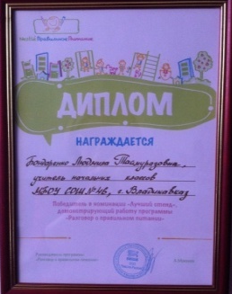
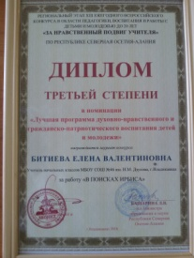
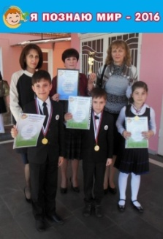
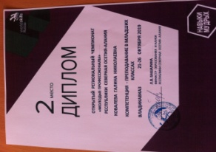
Конкурсы профессионального мастерства
Дата | Учитель | Название конкурса | Результат
2016 | Хостелиди С.С. | Городской смотр – конкурс учебных кабинетов общеобразовательных учреждений г. Владикавказ в номинации «Лучшие кабинеты начальных классов» | Диплом III степени
2017 | Команда МБОУ СОШ№46 | Награждается за высокие результаты в научных исследованиях на X открытом конкурсе исследовательских работ и проектов младших школьников «Я познаю мир» | Диплом III степени Кубок
2018 | Битиева Е.В. | Региональный этап ХІІІ ежегодного всероссийского конкурса в области педагогики, воспитания и работы с детьми и молодежью до 20 лет «За нравственный подвиг учителя» по РСО – Алания. Номинация «Лучшая программа духовно-нравственного и гражданско-патриотического воспитания детей и молодежи» | Диплом III степени
2019 | Бондаренко Л.Т. | Муниципального этап Всероссийского конкурса «Учитель года России-2019» в номинации «Учитель начальных классов». | Диплом участника
2019 | Ковалева Г.Н. | Открытый региональный чемпионат «Молодые профессионалы» республики РСО-Алании. Компетенция – преподаватель младших классов. | Диплом II степени Премия

Slide 14
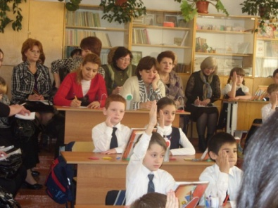
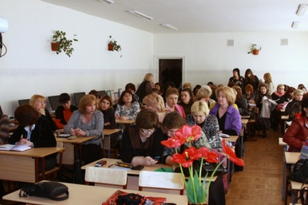
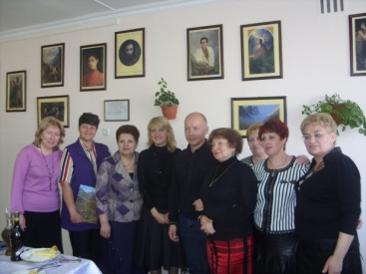
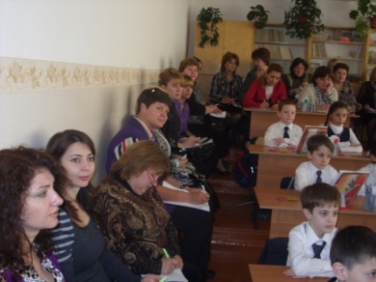
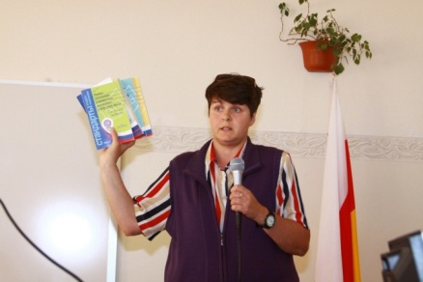
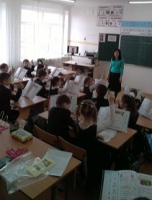
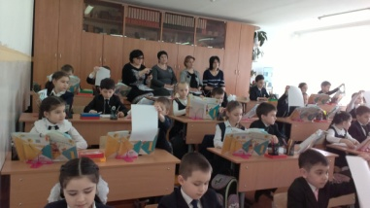
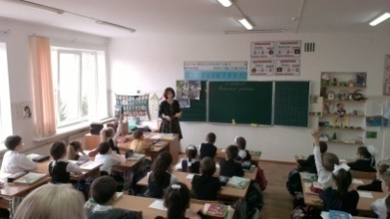
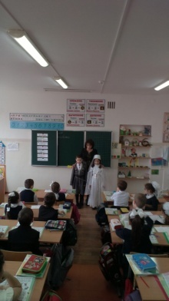
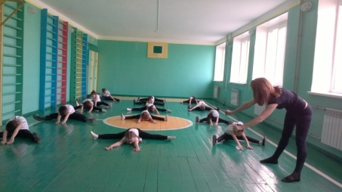
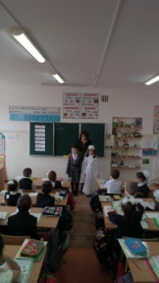
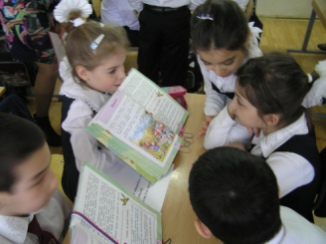
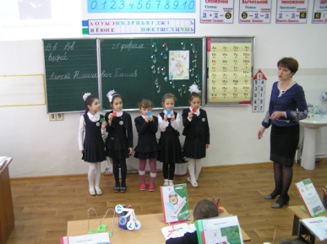
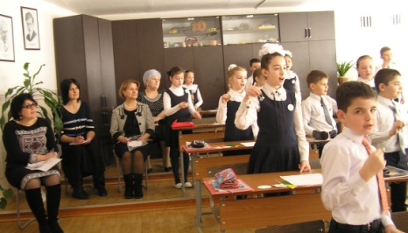
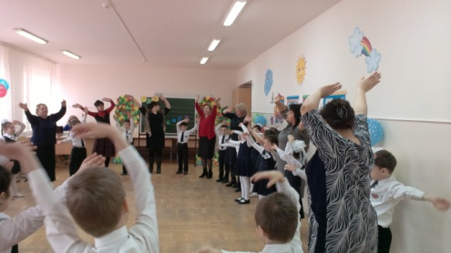
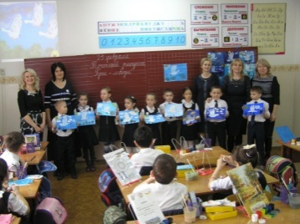
Республиканские научно-практические семинары в МБОУ СОШ№46
2010 г. Республиканский научно-практический семинар «Стандарты второго поколения мощный стимул освоения инновационных технологий обучения»
2016 г. Республиканский научно-практический семинар для учителей Южной Осетии, проходивших стажировку на базе СОРИПКРО «ФГОС НОО - содержание и технология перехода»

Slide 15
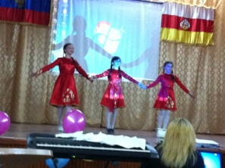
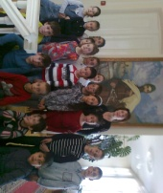
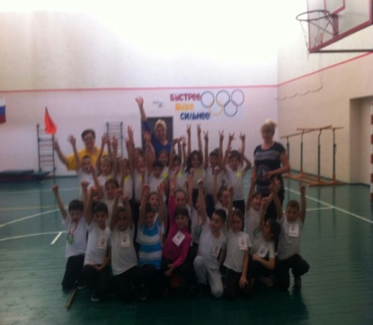
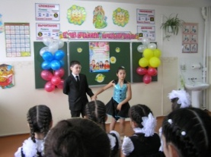
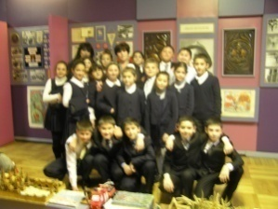
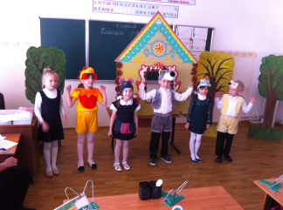
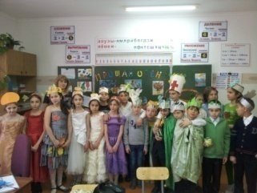
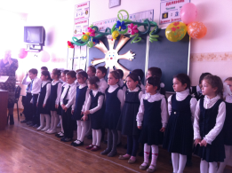
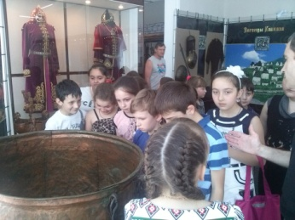
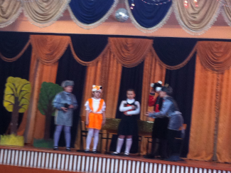
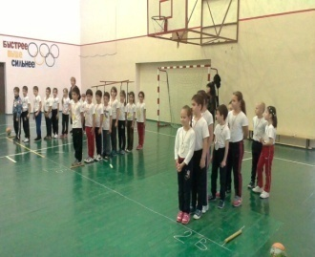
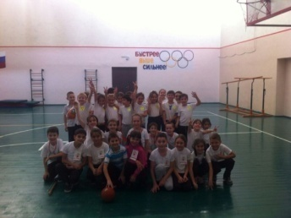
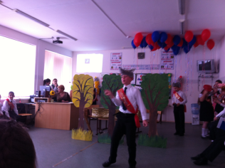
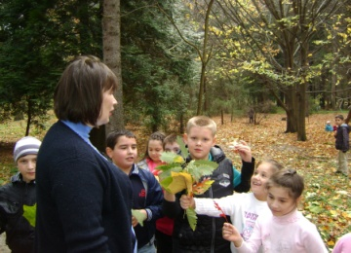
Внеурочная деятельность в 1-4 классах

Slide 16
Школьная научно-практическая конференция «Первые шаги в науку» 2010-2019 г.г.

Slide 17
Участие учащихся 1-4 кл. МБОУ СОШ №46 в республиканских, городских конкурсах, олимпиадах (2018-2019 )
Название конкурса | Кол-во уч-ся | Результат
V Международный конкурс научно-исследовательских и творческих работ уч-ся «Старт в науке» | 1 | Диплом 2 степени
РДЭБЦ Республиканский конкурс «Новогодний калейдоскоп» в различных номинациях | 13 | 1 место-6 2 место-2 3 место-5
Международный природоведческий конкурс-игра «Астра-2018» | 42 | 6 место в районе
Игра-конкурс « Русский медвежонок» | 103 | 2 места-1-х в районе 2 места -2-х в районе
VI Международный конкурс научно-исследовательских и творческих работ уч-ся «Старт в науке» | 1 | 2 место-Грамота
Международный конкурс по литературе «ПЕГАС» | 55 | 2 места 1-х в районе 2 места 4-х в регионе
Международный игровой конкурс по истории «ЗОЛОТОЕ РУНО» | 111 | 10 мест 1-х в районе 10 мест 2-х в регилне
Международный математический конкурс-игра «Кенгуру-Выпускникам» 4-ые кл. | 35 | 4 места 1-х по школе
Муниципальный этап республиканского фестиваля детских хоровых коллективов, посвященного 65-летию Кабоева Н.А. и 95-летию Ачеева А.Т. | 48 | 3 место Грамота

Slide 18
Участие учащихся 1-4 кл. МБОУ СОШ №46 в республиканских, городских конкурсах, олимпиадах (2019-2020)
Название конкурса | Кол-во уч-ся | Результат
XI V региональный конкурс исследовательских работ и проектов младших школьников и дошкольников «Я познаю мир» (в рамках Всероссийского конкурса «ЮНОСТЬ, НАУКА, КУЛЬТУРА») (МБОУ Лицей) | 4 | Диплом 2степени- 3 Диплом 3 степени-1
Шахматный турнир по рапиду II этап юношеской лиги РСО-Алании “Проходная пешка | 9 | Дипломы
Международный конкурс по литературе «ПЕГАС» | 92 | 1 место в районе-2 1 место в регионе-2 2 место в районе-3 2 место в регионе-3 2 место в районе-2 4 место в регионе-2
X I «Шегреновские международные ученические чтения» (МБОУ СОШ№38) | 2 | Диплом Диплом
Международный игровой конкурс по истории «ЗОЛОТОЕ РУНО» | 104 | 1 место в районе 1 место в регионе 1-в общем зачете

Slide 19
Достижения учащихся 1-4 классов МБОУ СОШ №46 в республиканских, городских конкурсах, олимпиадах за последние 6 лет
 | 2014-2015 | 2015-2016 | 2016-2017 | 2017-2018 | 2018-2019 | 2019-2020
Призовых мест всего | 38 | 52 | 31 | 44 | 78 | 26
1 место | 12 | 22 | 14 | 29 | 42 | 9
2 место | 2 | 16 | 8 | 9 | 14 | 8
3 место | 12 | 12 | 8 | 4 | 20 | 1
Грамоты в номинации. Благодарность | 7 | 2 | 1 | 2 | 2 | 8

Slide 20
Применение современных педагогических технологий на уроках

Slide 21
РУССКИЙ ЯЗЫК
Результаты итоговых контрольных работ и проверки навыков чтения за последние четыре уч. года
ЛИТЕРАТУРНОЕ ЧТЕНИЕ
МАТЕМАТИКА
ОКРУЖАЮЩИЙ МИР

Slide 22
Итоги всероссийских проверочных работ (ВПР) в 4-х классах
(апрель, 2019 г.)
класс | ФИО учителей | Русский язык |  | Математика |  | Окр.мир
 |  | Вып-ие | КЗ | Вып-ие | КЗ | Вып-ие | КЗ
4-а | Бондаренко Л.Т. | 100 | 78 | 100 | 93 | 100 | 97
4-б | Коченова И.О. | 100 | 84,4 | 100 | 90,3 | 100 | 81
4-в | Ваниева И.Ю. | 100 | 87,4 | 100 | 87 | 97 | 87
4-г | Омарова И.Н. | 100 | 87,8 | 100 | 90,6 | 100 | 90,9
4-д | Дзусова Ф.М. | 93,9 | 54,5 | 93,9 | 72,7 | 97 | 64,7
4-е | Бицоева Т.Л. | 84,3 | 46,8 | 96,7 | 66,7 | 93 | 55
 | Итого | 96,3% | 73,2% | 98,4% | 83,5% | 97,8% | 79,3%
 | Годовые показатели | 100% | 60,8% | 100% | 64,4% | 100% | 78,6%
 | В сравнении с годовыми оценками | Ниже на 3,7% | Выше на 12,4% | Ниже на 1,6% | Выше на 19,1% | Ниже на 2,2% | Выше на 0,7%

Slide 23
Сравнительный анализ качества знаний (%) по ВПР в 4-х классах

Slide 24
Показатели успеваемости учащихся начальных классов за последние шесть лет
Учебный год | 2014-2015 |  | 2015-2016 |  | 2016-2017 |  | 2017-2018 |  | 2018-2019 |  | 2019-2020
 | Кол-во | % | Кол-во | % | Кол-во | % | Кол-во | % | Кол-во | % | Кол-во | %
Всего учащихся | 668 | - | 696 | - | 700 | - | 751 | - | 782 | - | 869 | -
Кол-во аттест. (2-4 кл.) | 447 | 100% | 518 | 100% | 536 | 100% | 557 | 100% | 577 | 100% | 601 | 100%
Успеваемость | 444 | 99,3% | 518 | 100% | 535 | 99,8% | 557 | 100% | 577 | 100% | 600 | 99,8%
Успевают на «5» | 50 | 11% | 64 | 12,3% | 74 | 13,8% | 85 | 15,2% | 109 | 18,2% | 122 | 20,4%
Успевают на «5» и «4» | 191 | 42,7% | 253 | 48,8% | 232 | 43% | 254 | 45,6% | 226 | 39,2% | 294 | 48,5%
Имеют одну «4» | 23 | 5% | 27 | 5,2% | 43 | 8% | 32 | 5,7% | 38 | 6,5% | 49 | 8,1%
Имеют одну «3» | 44 | 9,8% | 52 | 10% | 61 | 11% | 49 | 8,7% | 73 | 12,6% | 53 | 8,8%
Не успевают | 3 | 0,6% | 0 | - | 1 | 0,2% | 0 | 0 | 0 | 0 | 1 | 0,16%
Качество обученности | 241 | 54% | 317 | 61% | 306 | 57% | 339 | 60,8% | 335 | 58% | 416 | 69,2%

Slide 25
Диаграмма показателей успеваемости за шесть прошедших учебных лет

Slide 26
Успехов, терпения и радости в общении с детьми!

